Slide 1
স্বাগতম

Slide 2
শিক্ষক পরিচিতি
কামরুল আহমদ
সহকারী শিক্ষক ( গণিত )
রাজুর বাজার কলেজিয়েট স্কুল
নেত্রকোণা সদর, নেত্রকোণা।
মোবাইলঃ ০১৭১৪৬৮০৩১০
ইমেলঃ kamrulahmed$5$@gmail.com

Slide 3
পাঠ পরিচিতি
শ্রেণিঃ সপ্তম
বিষয়ঃ গণিত
অধ্যায়ঃ ২
অনুশীলনীঃ ২.১
( সমানুপাত )

Slide 4
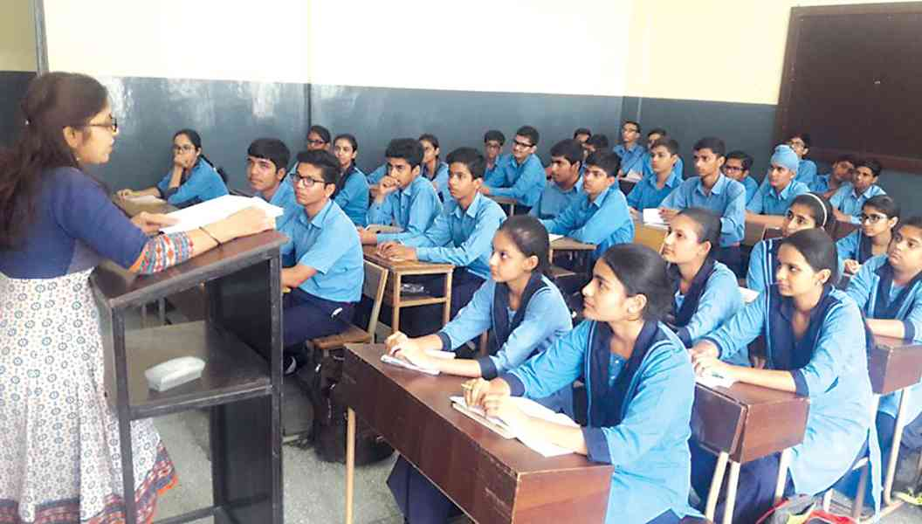
নিচের ছবিগুলো লক্ষ করিঃ
Notes:
চিপস ও লবণের দামের অনুপাত এবং শ্রেণিকক্ষে ছাত্র ও ছাত্রীর সংখ্যার অনুপাত সমান । পুত্র ও পিতার বয়সের অনুপাত এবং পিতা ও দাদার বয়সের অনুপাত সমান হলে কি ধরনের অনুপাত হবে?

Slide 5
পাঠ শিরোনাম
সমানুপাত

Slide 6
শিখনফল
১। বহুরাশিক অনুপাত ব্যাখ্যা করতে পারবে।
২। ধারাবাহিক অনুপাত ব্যাখ্যা করতে পারবে।
৩। সমানুপাতের ধারণা ব্যাখ্যা করতে পারবে।
৪। সমানুপাত সংক্রান্ত সমস্যা সমাধান করতে পারবে।

Slide 7
বহুরাশিক অনুপাত
উচ্চতা ৬ সে.মি
প্রস্থ ৫ সে.মি
দৈর্ঘ্য ৮ সে.মি
বাক্সটির দৈর্ঘ্য, প্রস্থ ও উচ্চতার অনুপাত = $৮∶৫∶৬$
এরুপ তিন বা ততোধিক রাশির অনুপাতকে বহুরাশিক অনুপাত বলে।

Slide 8
ধারাবাহিক অনুপাত
পুত্র ও পিতার বয়সের অনুপাত = $১৫∶৪১$ এবং
পিতা ও দাদার বয়সের অনুপাত = $৪১∶৬৫$
দুইটি অনুপাতকে একত্র করে পাই,
পুত্রের বয়স $∶$ পিতার বয়স $∶$ দাদার বয়স = $১৫∶৪১∶৬৫$
দাদা
পিতা
৬৫ বছর
৪১ বছর
পুত্র
এ ধরনের অনুপাতকে ধারাবাহিক অনুপাত বলে।
১৫ বছর
দুইটি অনুপাতকে ধারাবাহিক অনুপাতে রূপান্তরের জন্য প্রথম অনুপাতের উত্তর রাশি দ্বারা দ্বিতীয় অনুপাতের উভয় রাশিকে গুণ করতে হবে এবং দ্বিতীয় অনুপাতের পূর্ব রাশি দ্বারা প্রথম অনুপাতের উভয় রাশিকে গুণ করতে হবে।

Slide 9
একক কাজ
ধারাবাহিক অনুপাতে প্রকাশ করঃ
১। ১২ $∶$ ১৭ এবং ৫ $∶$ ১২
২। ২৩ $∶$ ১১ এবং ৭ $∶$ ১৩
৩। ৫ $∶$ ৮ এবং ১২ $∶$ ১৭

Slide 10
সমানুপাত
শ্রেণিতে মোট শিক্ষার্থী ৭০ জন
এখানে ছাত্র ও ছাত্রী সংখ্যার অনুপাত = $৫০∶২০$ বা $৫∶২$
অতএব, আমরা বলতে পারি, $২৫∶১০=৫০∶২০$। এই অনুপাতে চারটি রাশি আছে। এই ৪টি রাশি একটি সমানুপাত তৈরি করেছে। এর মধ্যে ১ম রাশি ২৫, ২য় রাশি ১০, ৩য় রাশি ৫০ এবং ৪র্থ রাশি ২০ হিসেবে বিবেচনা করলে আমরা লিখতে পারি, ১ম রাশি $∶$ ২য় রাশি = ৩য় রাশি $∶৪র্থ রাশি ।$
১০ টাকা
২৫ টাকা
চারটি রাশির ১ম ও ২য় রাশির অনুপাত এবং ৩য় ও ৪র্থ রাশির অনুপাত পরস্পর সমান হলে, রাশি চারটি একটি সমানুপাত তৈরি করে। সমানুপাতের প্রত্যেক রাশিকে সমানুপাতী বলে।
এখানে লবণ ও চিপসের দামের অনুপাত = $২৫∶১০$ বা $৫∶২$
ছাত্র ৫০ জন এবং ছাত্রী ২০

Slide 11
৪র্থ সমানুপাতের ক্ষেত্রে
১ম রাশি
$$∶$$
২য় রাশি
৩য় রাশি
$$∶$$
৪র্থ রাশি
মধ্যরাশি
প্রান্তীয় রাশি
৪র্থ সমানুপাতের ক্ষেত্রে, ১ম রাশি $×$ ৪র্থ রাশি $=$ ২য় রাশি $×$ ৩য় রাশি

Slide 12
১ম রাশি
২য় রাশি
৩য় রাশি
$$∶$$
$$∶$$
$$∶$$
$$∶$$
ইহাই ক্রমিক সমানুপাত

Slide 13
ক্রমিক সমানুপাত
তিনটি রাশির ১ম ও ২য় রাশির অনুপাত এবং ২য় ও ৩য় রাশির অনুপাত পরস্পর সমান হলে, সমানুপাতটিকে ক্রমিক সমানুপাত বলে। রাশি তিনটিকে ক্রমিক সমানুপাতী বলে।
তিনটি রাশি ক্রমিক সমানুপাতীর ক্ষেত্রে,
১ম রাশি $×$ ৩য় রাশি $={\left(২য় রাশি \right)}^{২}$

Slide 14
জোড়ায় কাজ
১। নিচের খালি ঘর পূরণ করঃ
ক) $∶৯∷১৬∶৮$
খ) $৯∶১৮∷২৫∶$
২। চতুর্থ সমানুপাতী নির্ণয় করঃ ৫, ৭, ১০

Slide 15
মূল্যায়ন
১। $৫∶৪ এবং ৬∶৭$ এর ধারাবাহিক অনুপাত কোনটি?
ক) $২৪∶৩০∶২৮$ খ) $৩০∶২৪∶২৮$ গ) $২৮∶২৪∶৩০$ ঘ) $২৪∶২৮∶৩০$
২। নিচের কোনটি বহুরাশিক অনুপাত?
ক) $২৫∶১২$ খ) $১∶২∶৩$ গ) $১৭∶২৭$ ঘ) $৬∶৮$
৩। ৫, ১০, ৮ এর চতুর্থ সমানুপাতী নিচের কোনটি?
ক) ১৩ খ) ১২ গ) ১৬ ঘ) ১৪

Slide 16
বাড়ির কাজ
৭ম শ্রেণির পাঠ্য বইয়ের ২.১ অনুশীলনীর ১নং হতে ৪নং পর্যন্ত।

Slide 17
সবাইকে ধন্যবাদ

